Slide 1
Deep Sleep
팀명 : 개나리
지도교수 : 조혜경 교수님
팀장 : 1094048 고흥수
팀원 : 1094018 송민호
1094049 김도연

Slide 2
소개

Slide 3
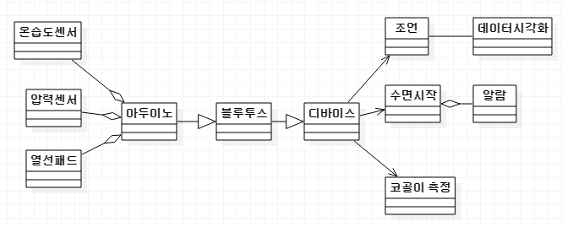

Slide 4
수면 환경의 온/습도 모니터링
설정 온도 이하로 내려가면 열선 패드 가동
압력센서(휨센서)를 이용한 뒤척임을 한 시간 단위로 모니터링
6분 이상 움직임 없을 시 핸드폰 진동
->핸드폰 위치는 수면패드 오른쪽 상단에 고정.
->케이스를 패드에 부착하여 핸드폰이 떨어지지 않게 한다.
한 시간에 18번 이상 움직일 시 백색소음 동작(시간 저장)
핸드폰으로 코골이 측정
일정 데시벨 이상 올라갈 시 핸드폰 진동(시간 저장)
Notes:
휨센서(압력센서)를 통해 데이터 값이 바뀔 시
뒤척임이 1시간에 9.5번이 잘자는 거 20번 이상이
논문에 근거하여 움직임과 만족도 관계는 (상)은 9.5회. (중)은 15.9회, (하)는 22.3회에 해당한다.
일본의 수면과학연구소의 결과에 따르면 “이불 사이의 공간 온도가 32~24도, 습도가 45%~55%가 가장 이상적인 수치”라고 한다.(일본 수면과학연구소,http://jssr.jp/)

Slide 5
알람 기능 제공
자기 전 수면 시간 설정(시간 종료 시 알람)
수면 시작 버튼을 누를 때부터 데이터 값들을 받아오기 시작
온/습도(단위 시간), 뒤척임 횟수, 코골이 횟수를 내부 SQL에 저장
하루 단위로 갱신
온/습도를 시각적 그래프로 보여줌(참고용)
조언 기능
수면 시 얻어온 데이터 값을 기반으로 수면 상태 조언
Notes:
휨센서(압력센서)를 통해 데이터 값이 바뀔 시
뒤척임이 1시간에 9.5번이 잘자는 거 20번 이상이
논문에 근거하여 움직임과 만족도 관계는 (상)은 9.5회. (중)은 15.9회, (하)는 22.3회에 해당한다.
일본의 수면과학연구소의 결과에 따르면 “이불 사이의 공간 온도가 32~24도, 습도가 45%~55%가 가장 이상적인 수치”라고 한다.(일본 수면과학연구소,http://jssr.jp/)

Slide 6
개발 일정

Slide 7
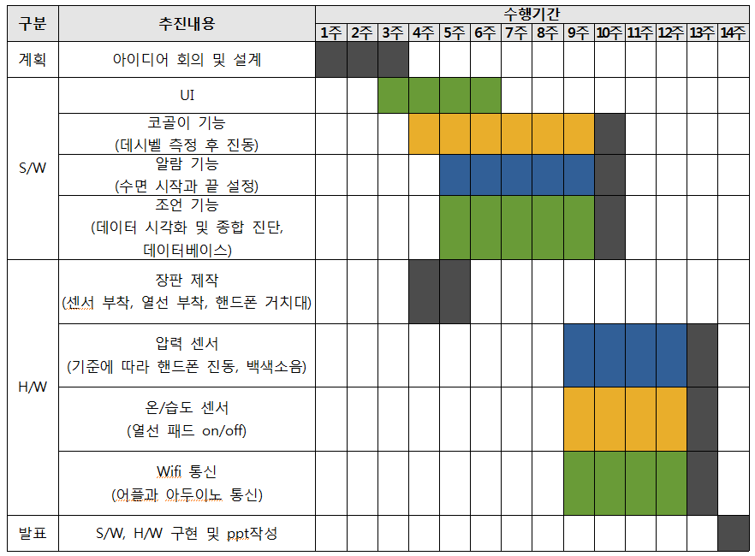
1094048 고흥수
1094049 김도연
1094018 송민호

Slide 8
H/W 진행사항

Slide 9
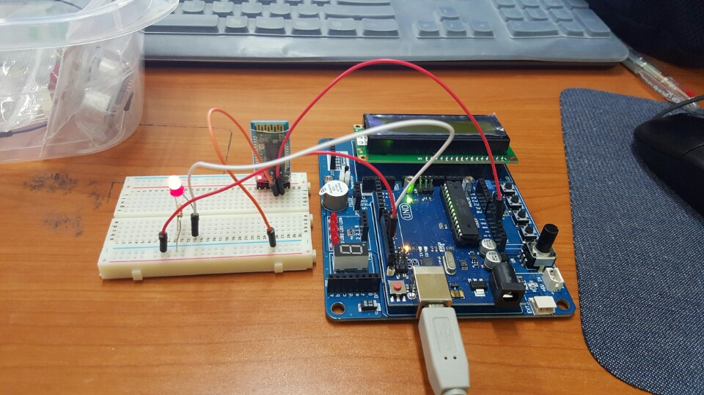

Slide 10
S/W 진행사항

Slide 11
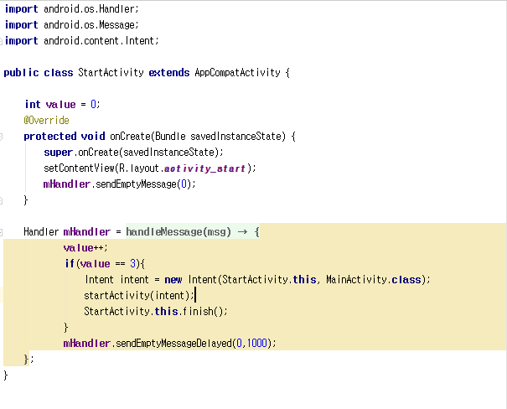
Start Act(화면 자동 넘김)

Slide 12
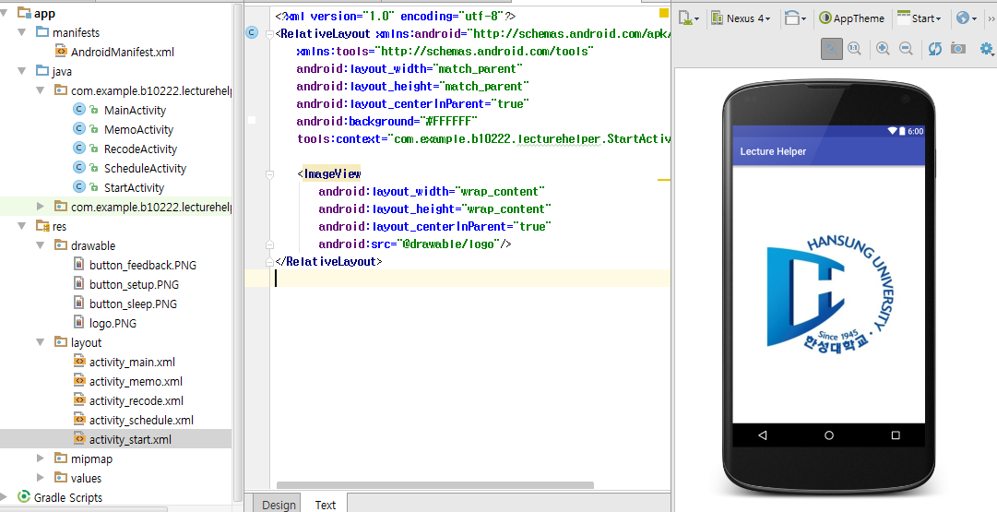
Start xml(화면 자동 넘김)

Slide 13
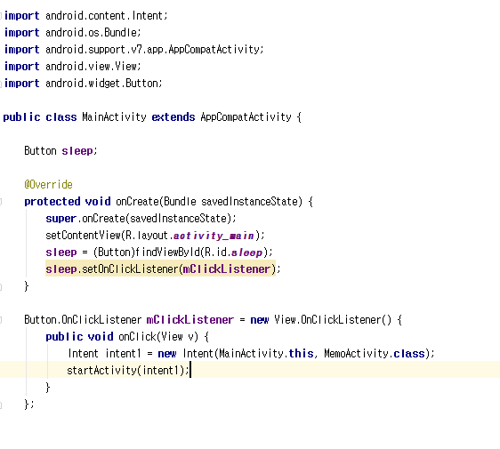
Main Act(메뉴 버튼)

Slide 14
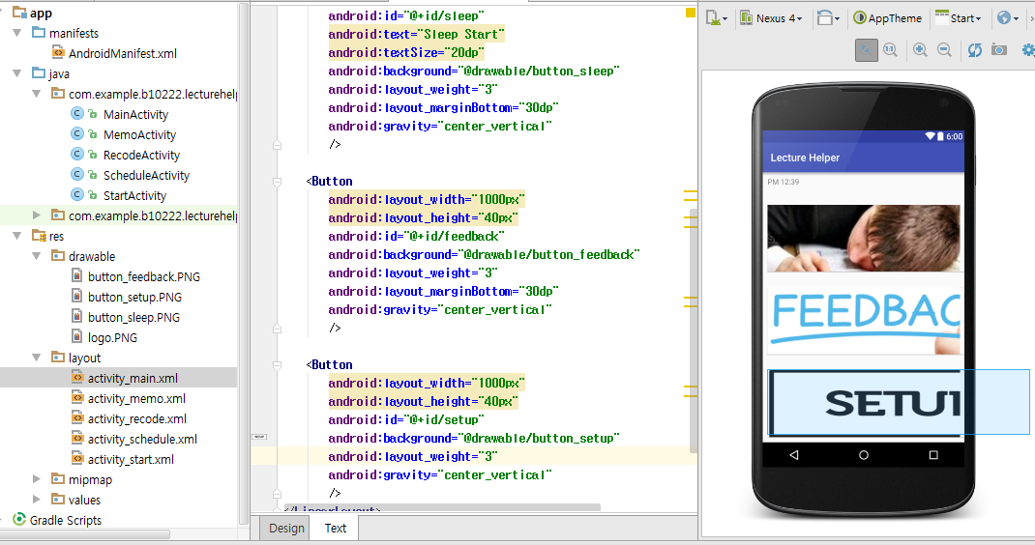
Main xml(메뉴 버튼)

Slide 15
차후 계획

Slide 16
아두이노 각종 센서연동 학습
아두이노 통신 학습
-> 블루투스 통신이 포함된 제품 개발
안드로이드 음향 측정 기능
안드로이드 알람 기능

